Slide 1
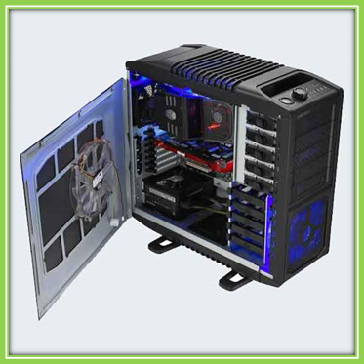
Характеристики основних складових комп’ютера
Виконали учні 8 -А класу

Slide 2
Властивості материнських план | Значення властивостей материнських плат
Модель | Asus Prime H310M-R R2.0 | MSI B450 Tomahawk Max | Gigabyte GA-A320M-S2H V2 | ASRock B365M Phantom Gaming 4
Тип роз'єму
Підтримка процесорів
Підтримка оперативної пам’яті
Вартість, грн

Slide 3
Властивості процесорів | Значення властивостей процесорів
Модель | Intel Core i5-9400F | Intel Core i7-9700K | AMD Ryzen 5 3600 | HP Intel Xeon E5-2609v3
Тактова частота, MHz
Кількість ядер
Тип роз'єму
Вартість

Slide 4
Властивості оперативної пам’яті | Значення властивостей оперативної пам’яті
Виробник | Kingston DDR4-2400 | HyperX DDR4-2666 | Patriot DDR4-2666 | AMD DDR4-3000
Ємність, Gb
Частота пам’яті
Вартість, грн

Slide 5
